Slide 1
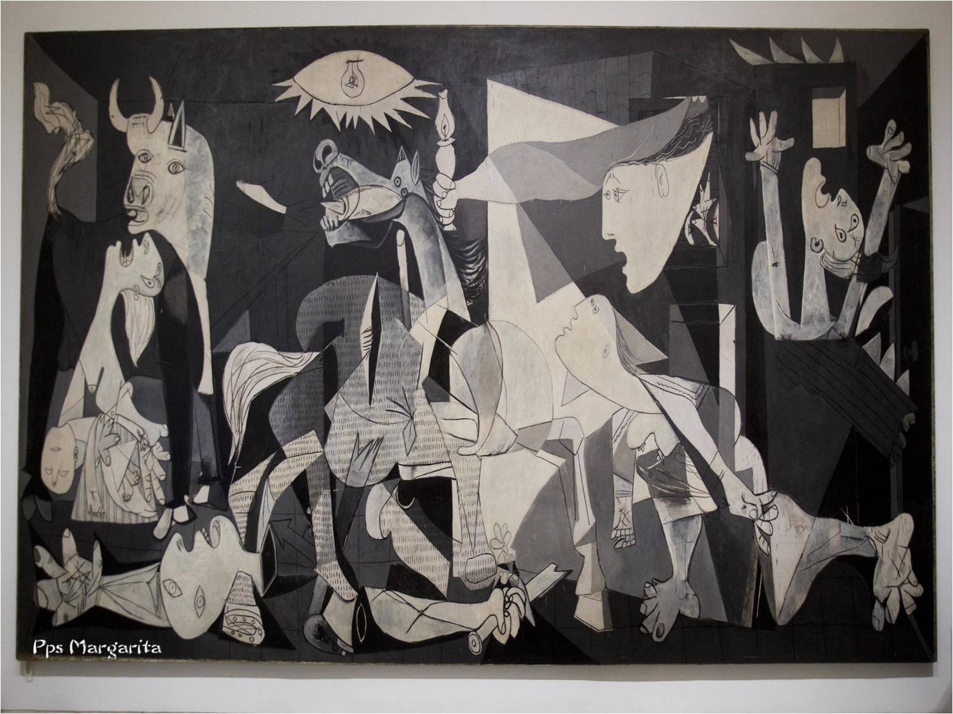






Slide 2
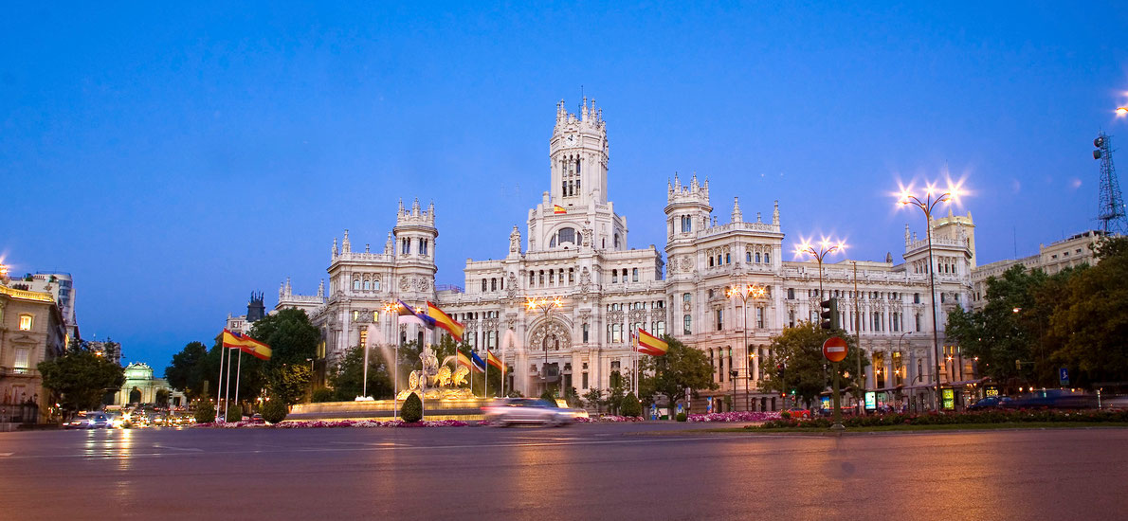



Slide 3
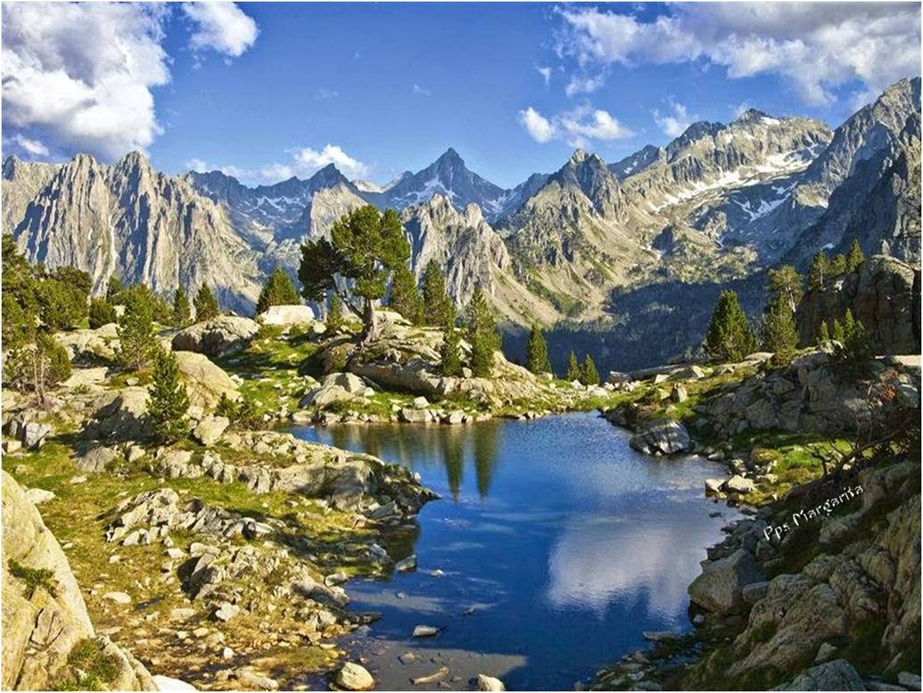

Como voy a olvidarme,
Si el olvido es memoria,

Slide 4
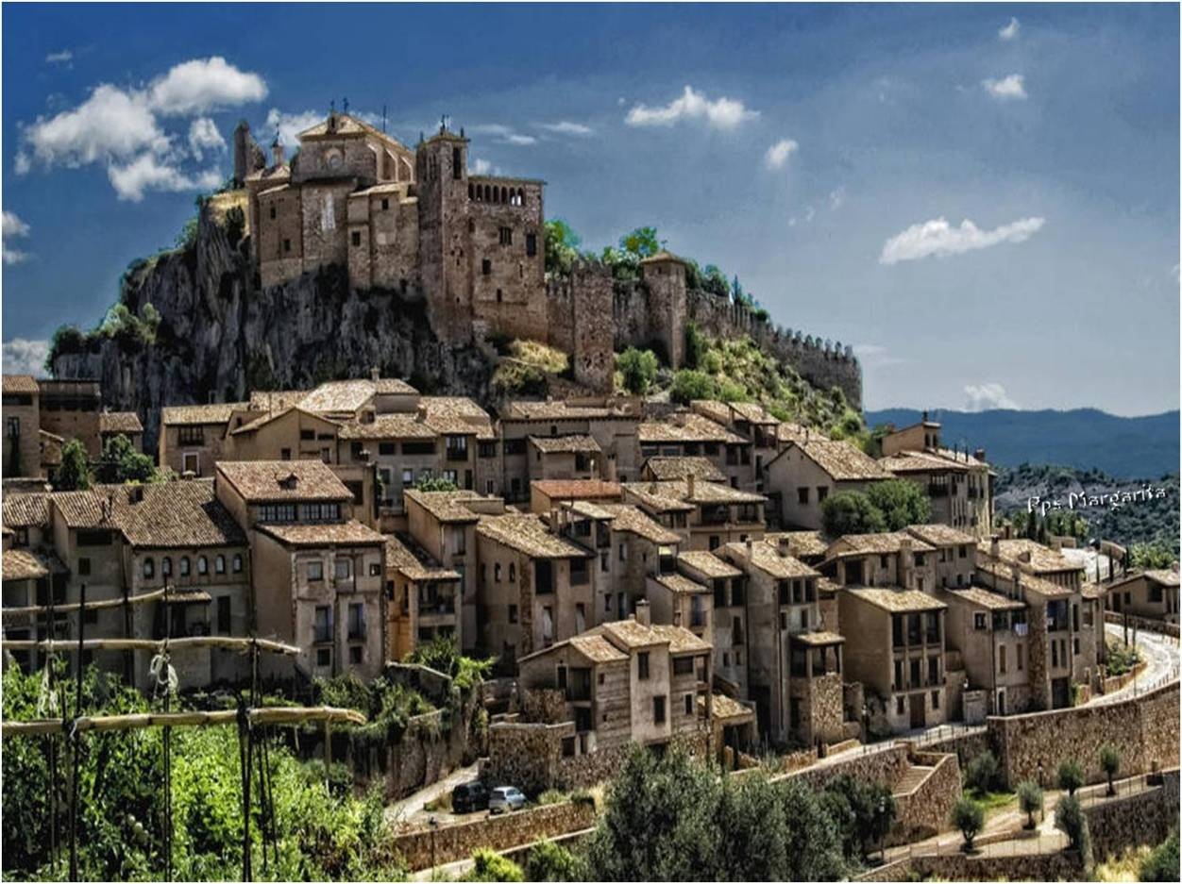

De que debo olvidarme,
Están hablando en broma.

Slide 5
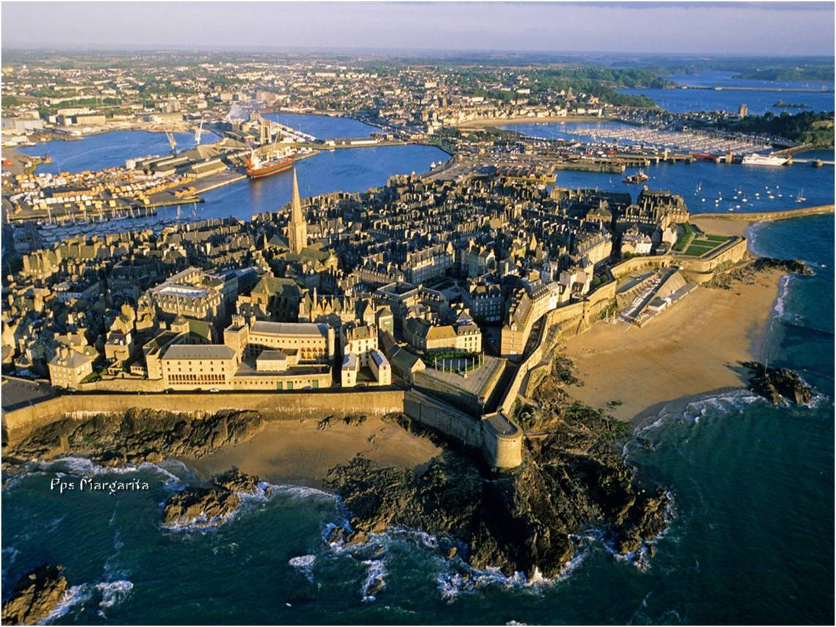

Como voy a olvidarme,
Solo olvidan los bobos,

Slide 6
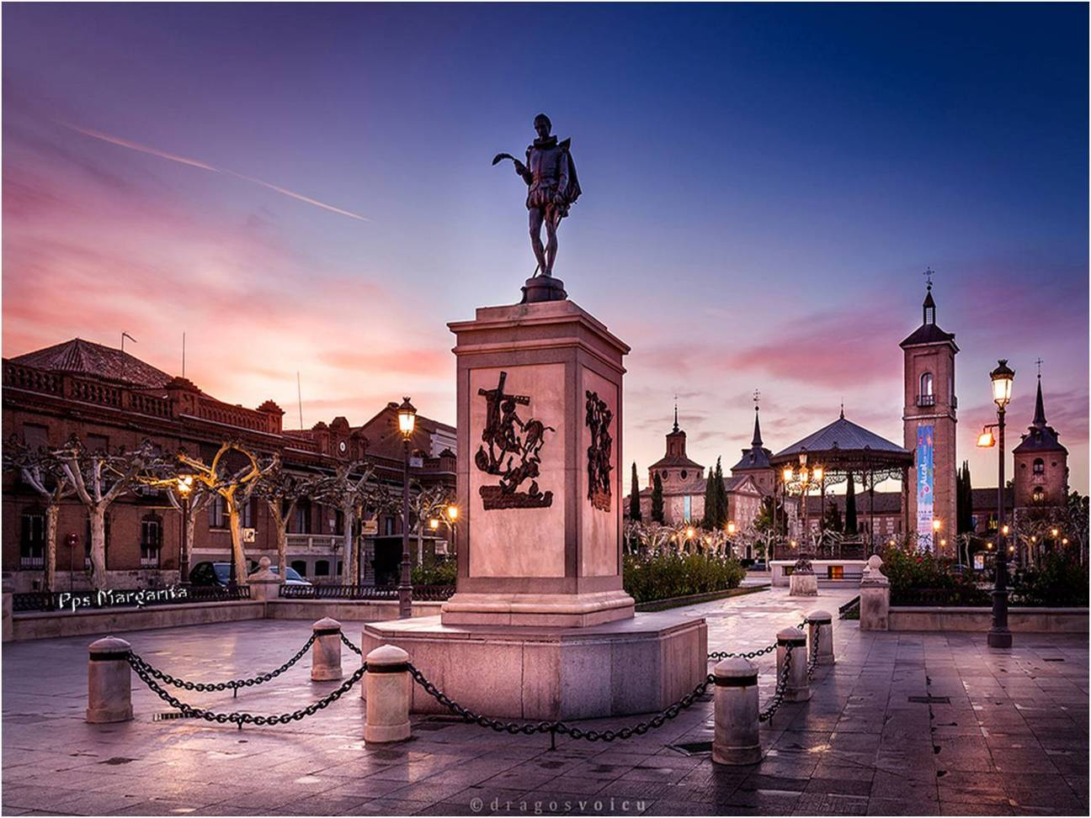

Que reescriben la historia,
Para borrarlo todo.

Slide 7
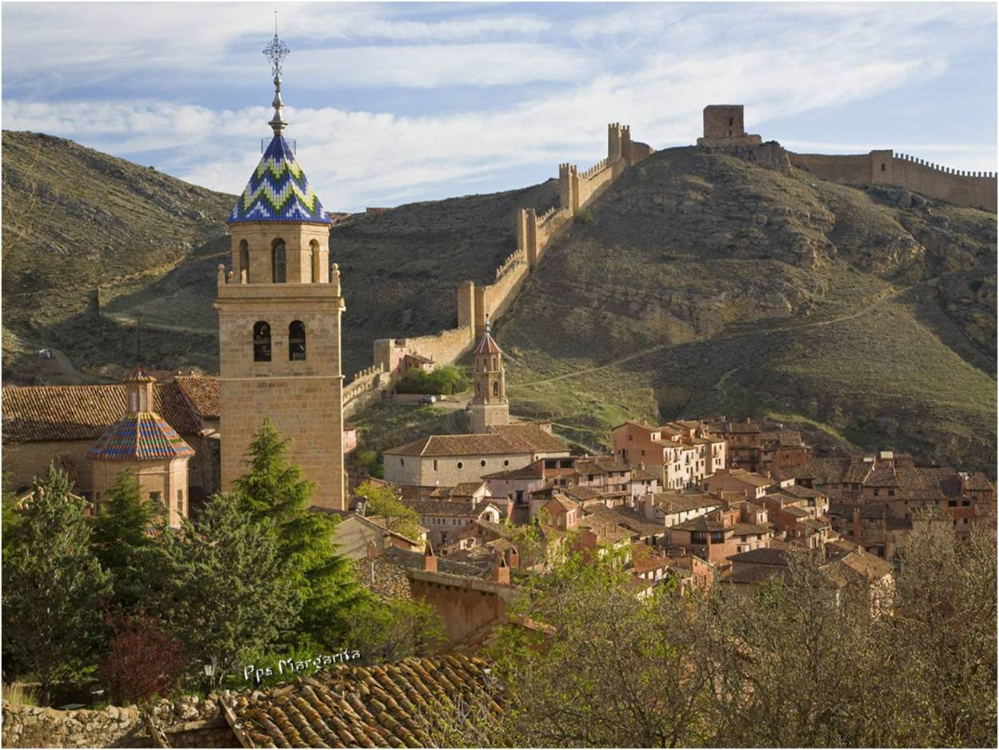

Como voy a olvidarme,
¿Dónde pongo las sombras?

Slide 8
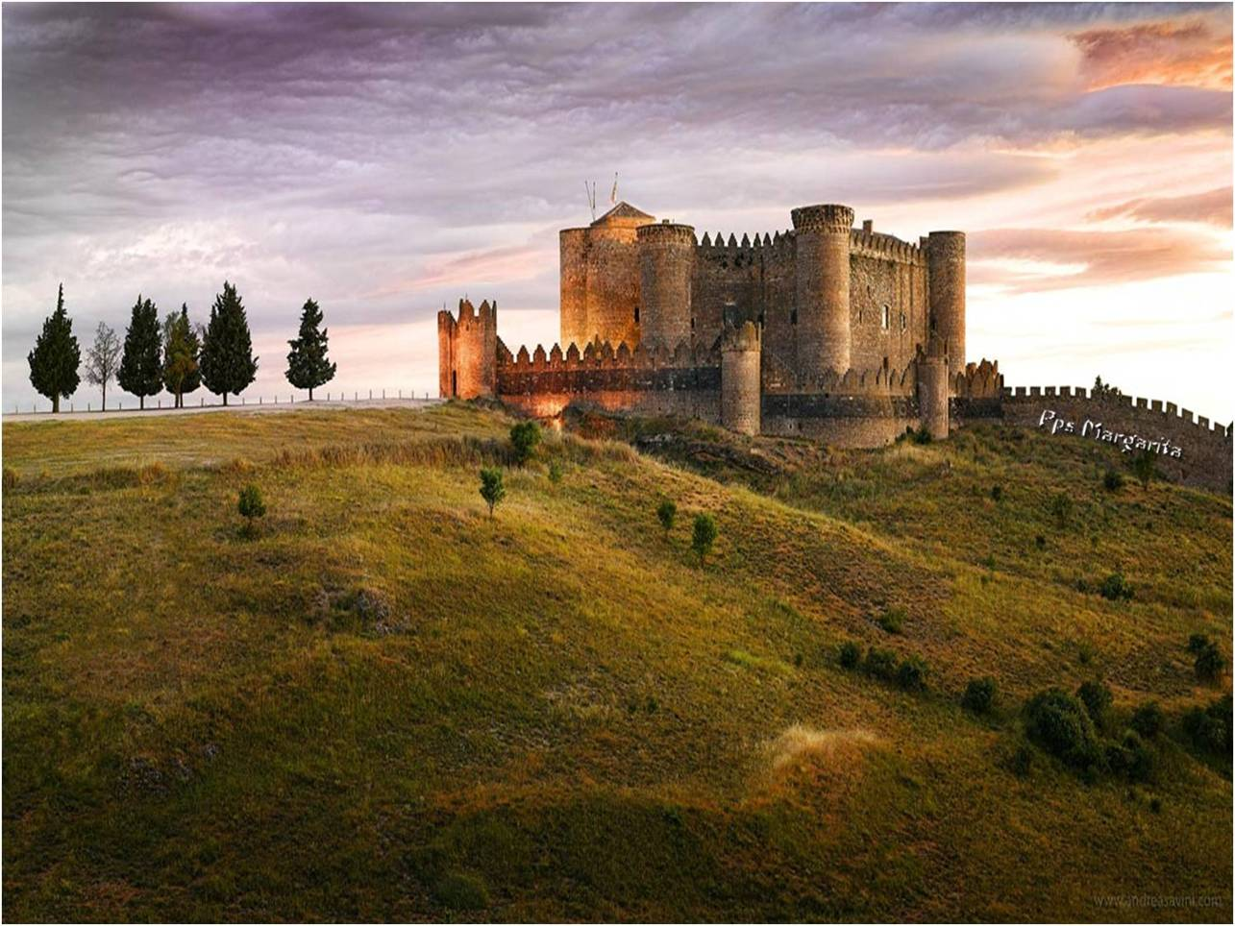

Solo quiero saber
¿Dónde están los que sobran?

Slide 9
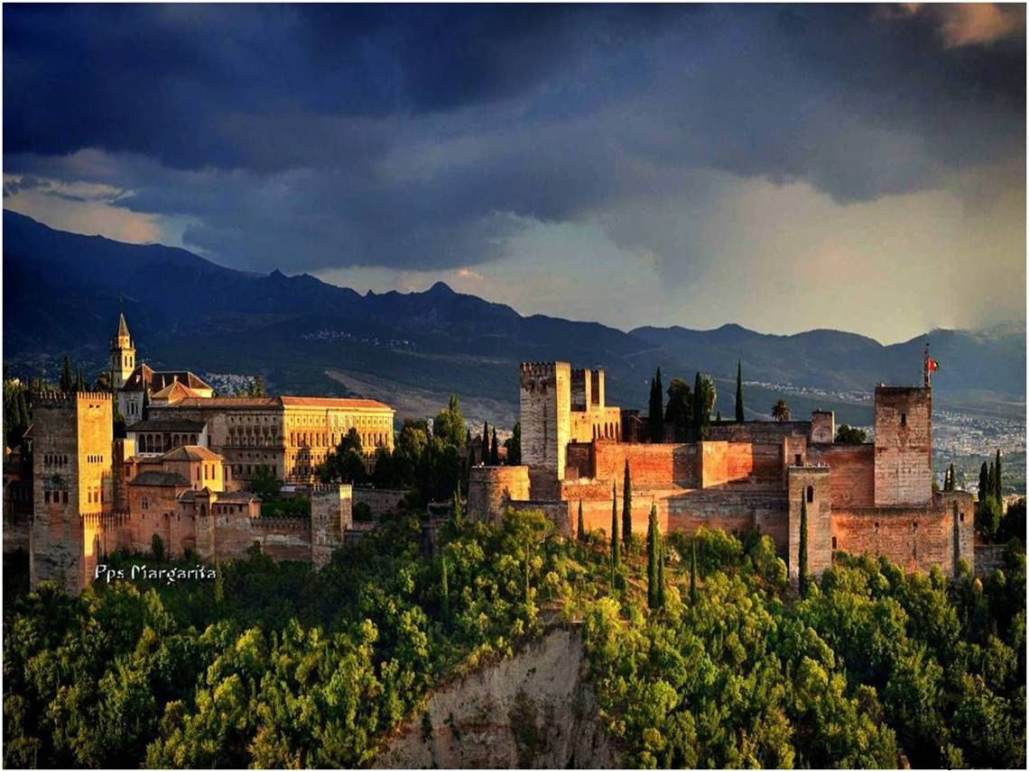

Como voy a olvidarme,
De todo aquí y ahora,

Slide 10
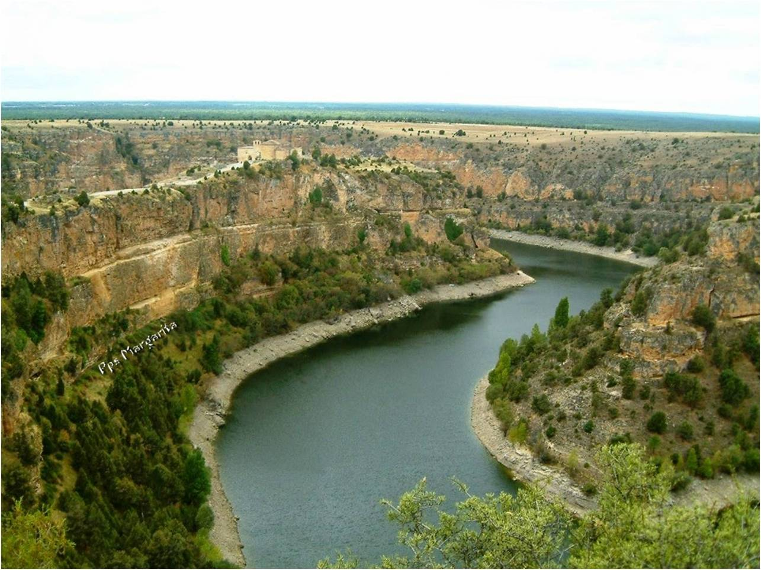

Lo diga quien lo diga,
O el padre santo en Roma.

Slide 11
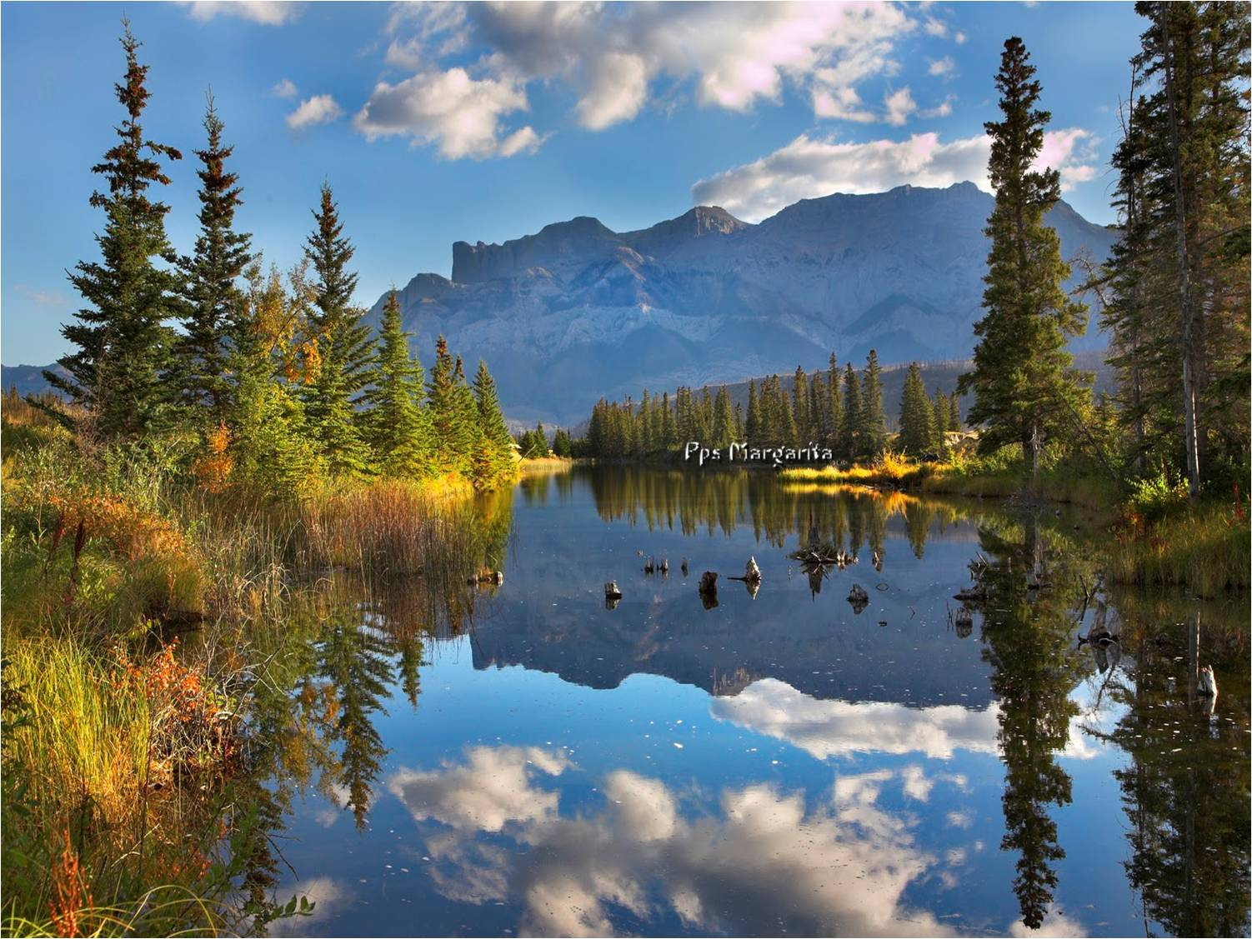

Como voy a olvidarme,
De todas las derrotas,

Slide 12
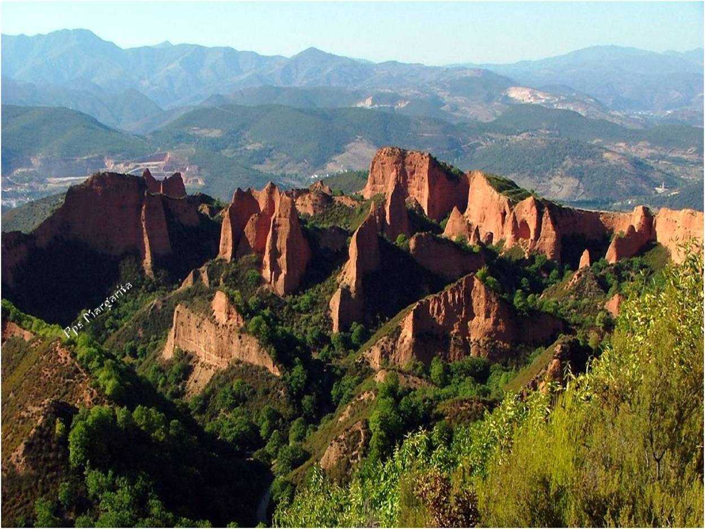

De tantos humillados,
De las familias rotas.

Slide 13
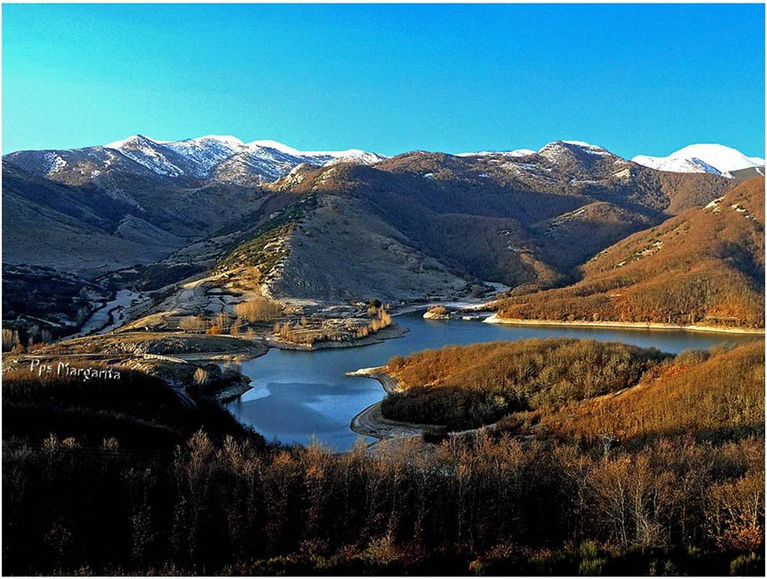

Como voy a olvidarme,
De sueños imposibles,

Slide 14
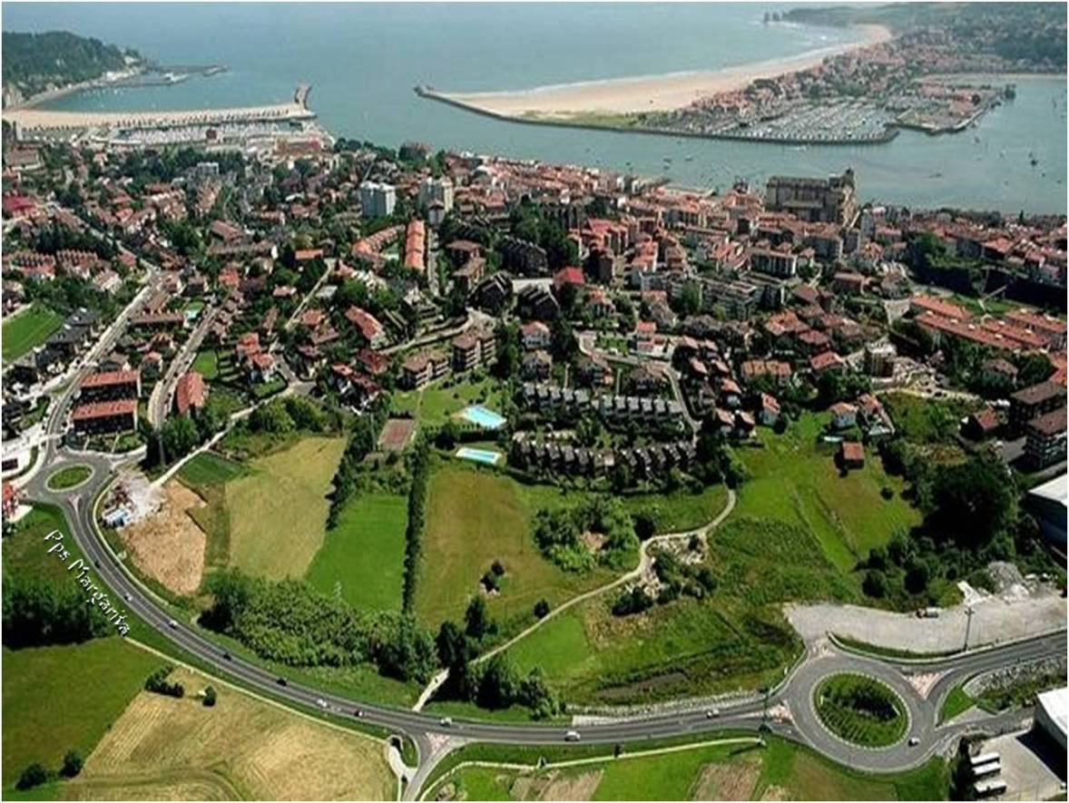

De tantos invisibles
Y de tantas victorias.

Slide 15
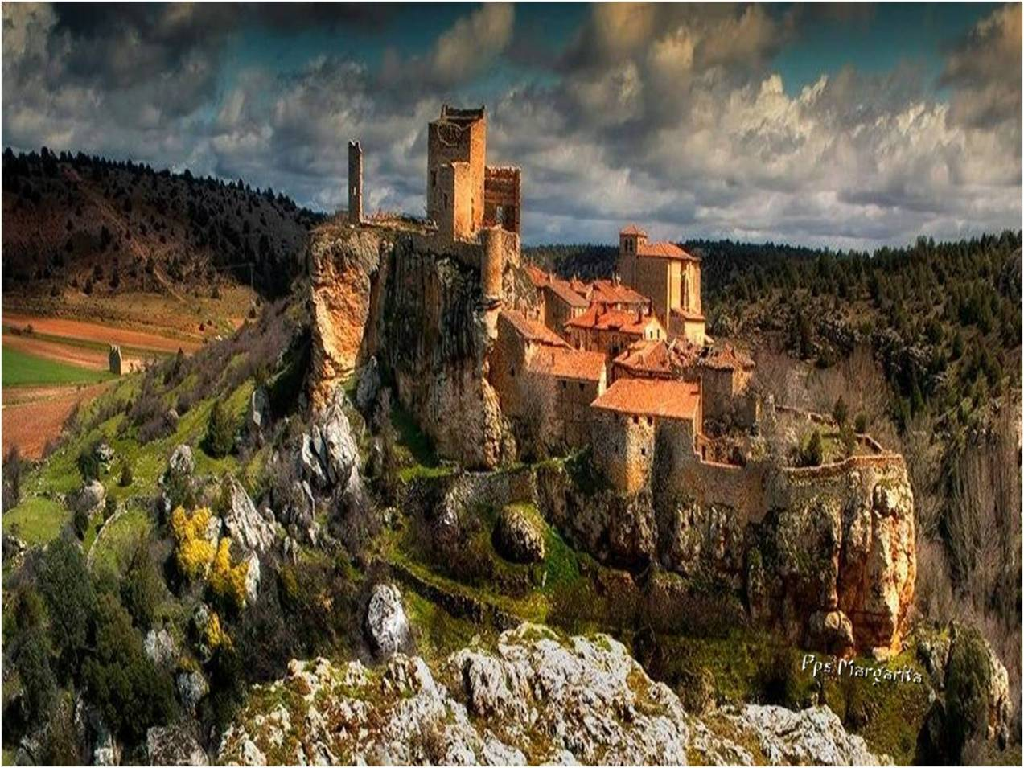

Como voy a olvidarme,
Si tengo el disco duro

Slide 16
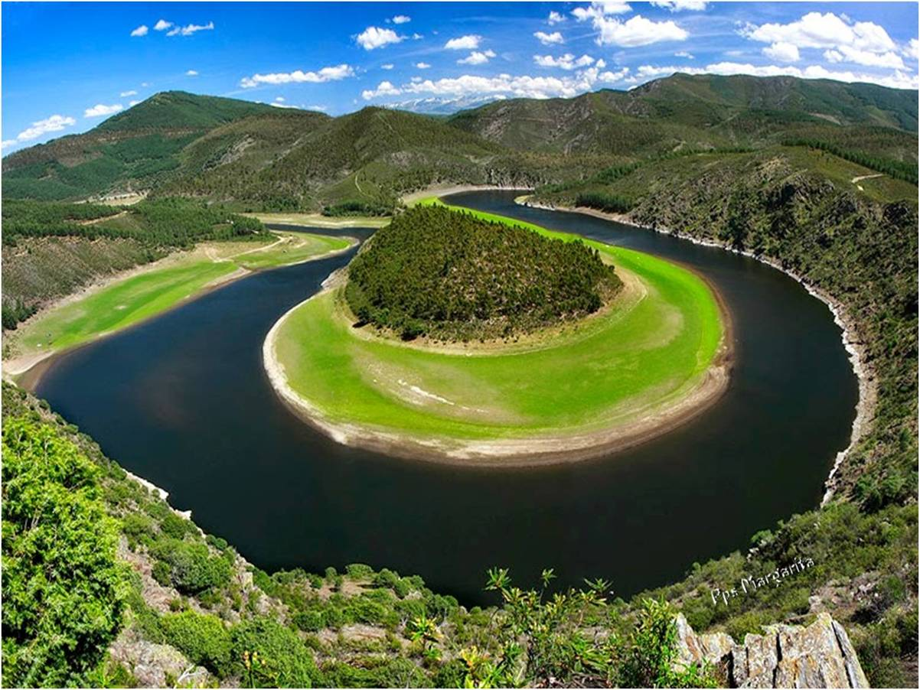


Rebosando hasta el borde,
Que alguien venga y lo borre.

Slide 17
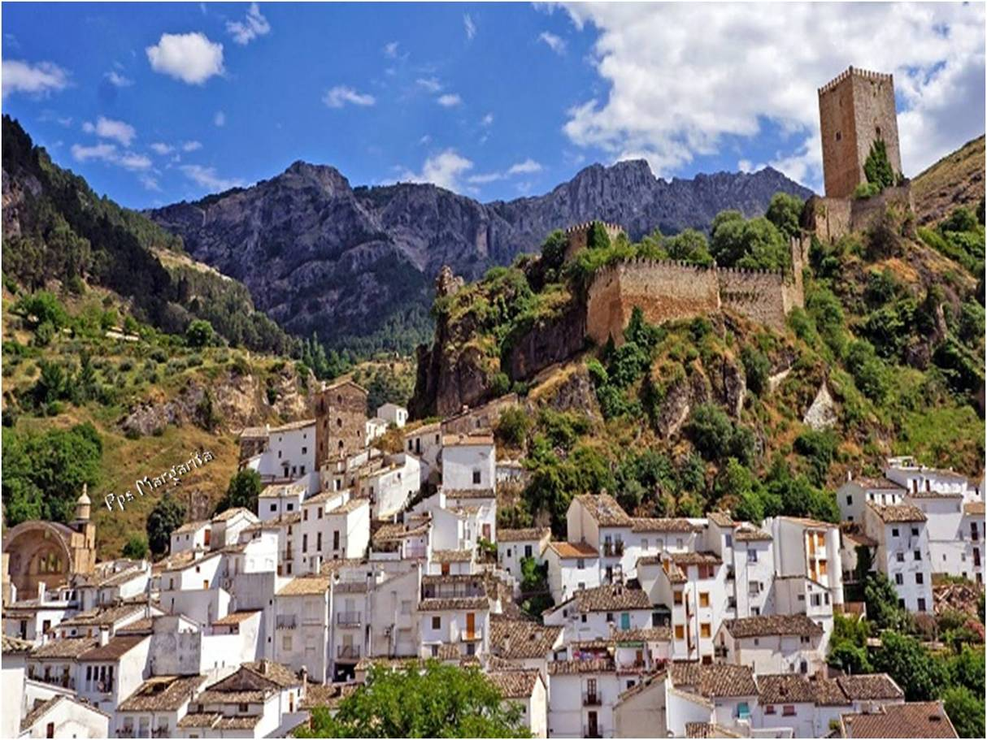

Como voy a olvidarme,
Ya se que les estorba,

Slide 18
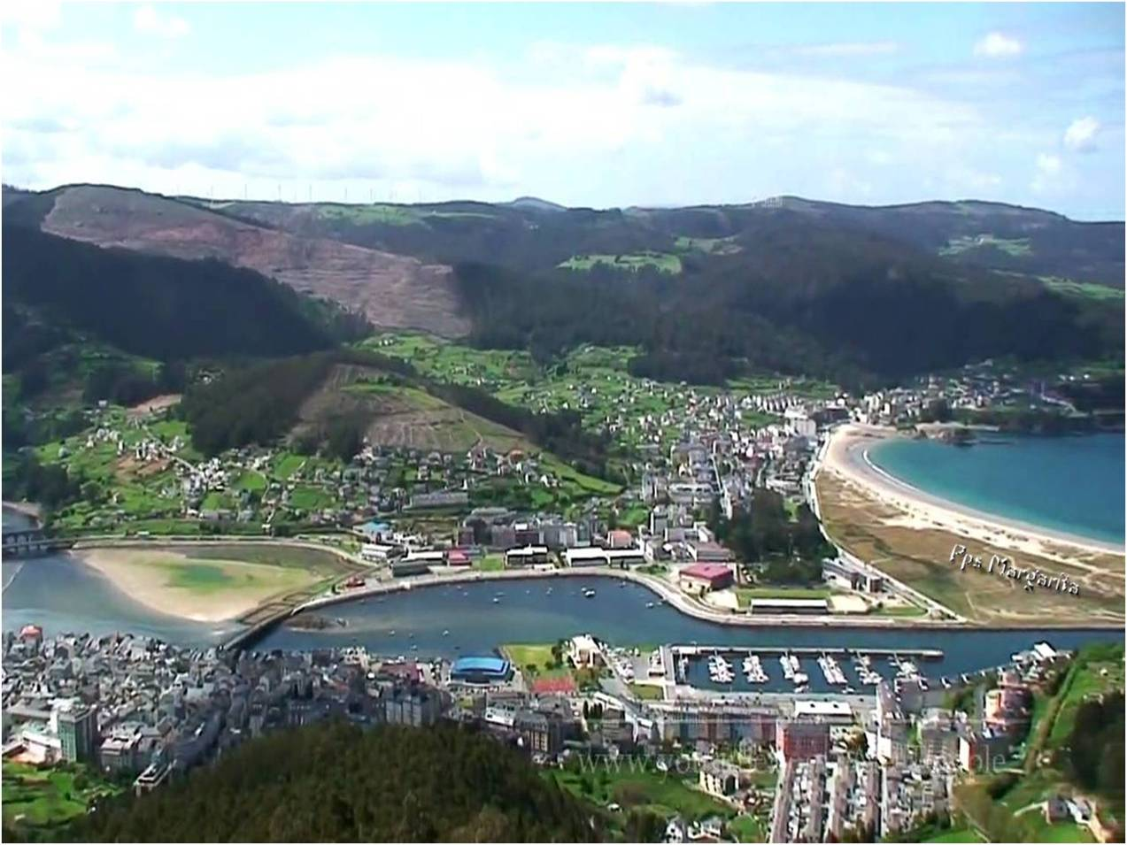

Que se habrán las cunetas,
Que se miren las fosas.

Slide 19
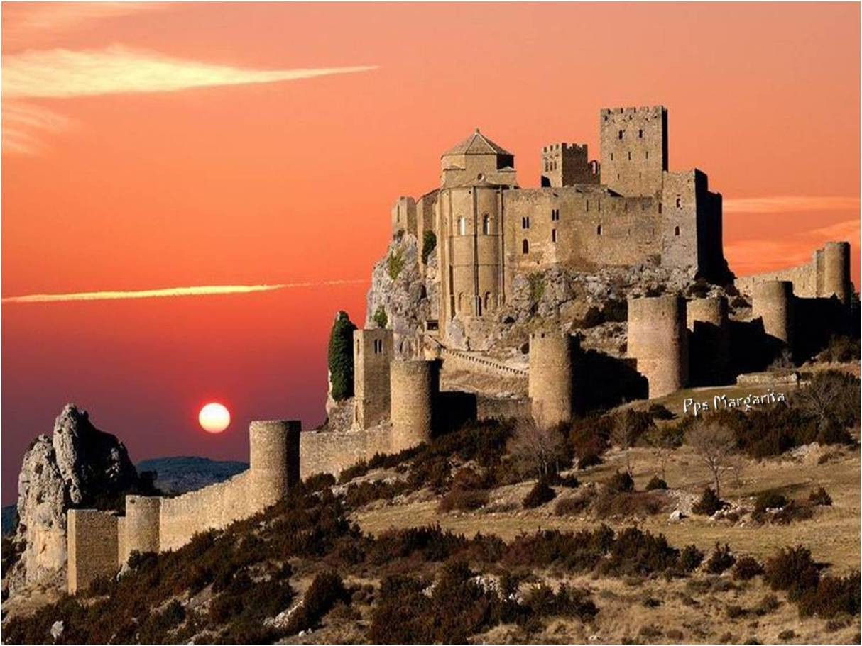
Y que se haga justicia,
Sobre todas las cosas,

Slide 20
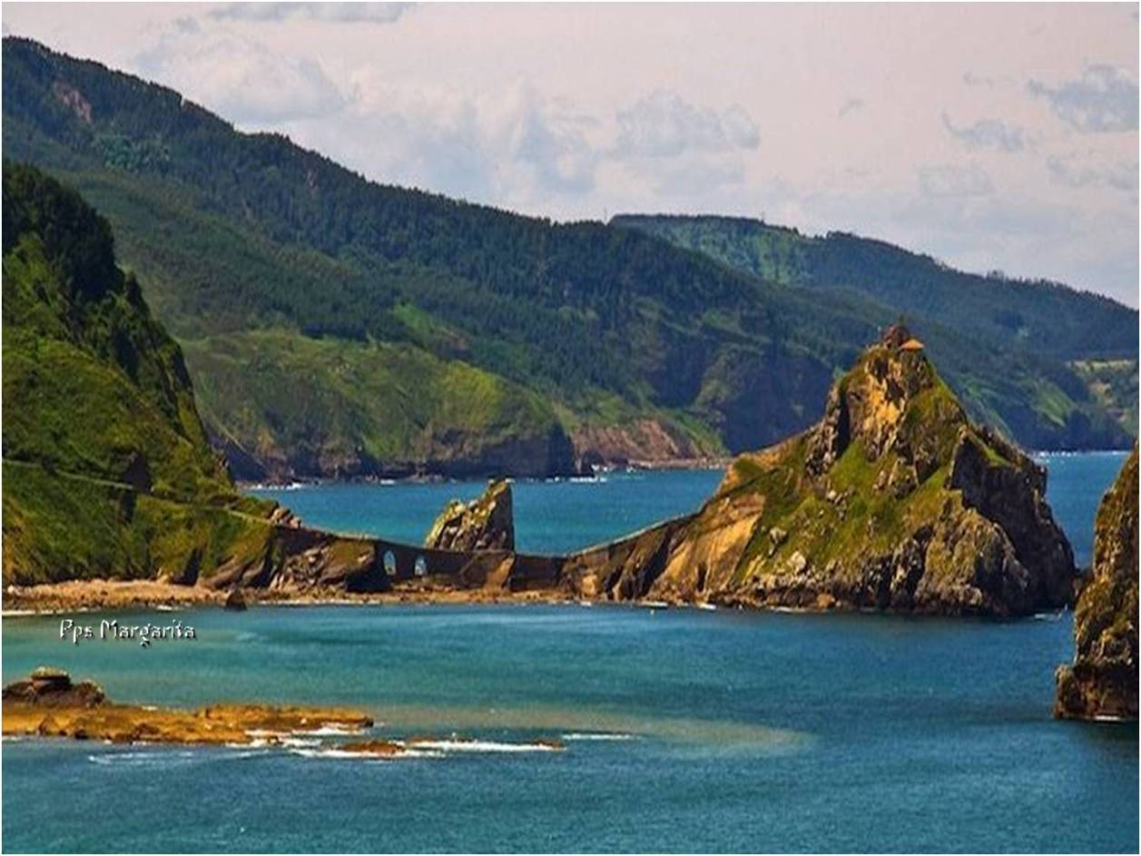

Que los mal enterrados,
Ni mueren ni reposan.

Slide 21
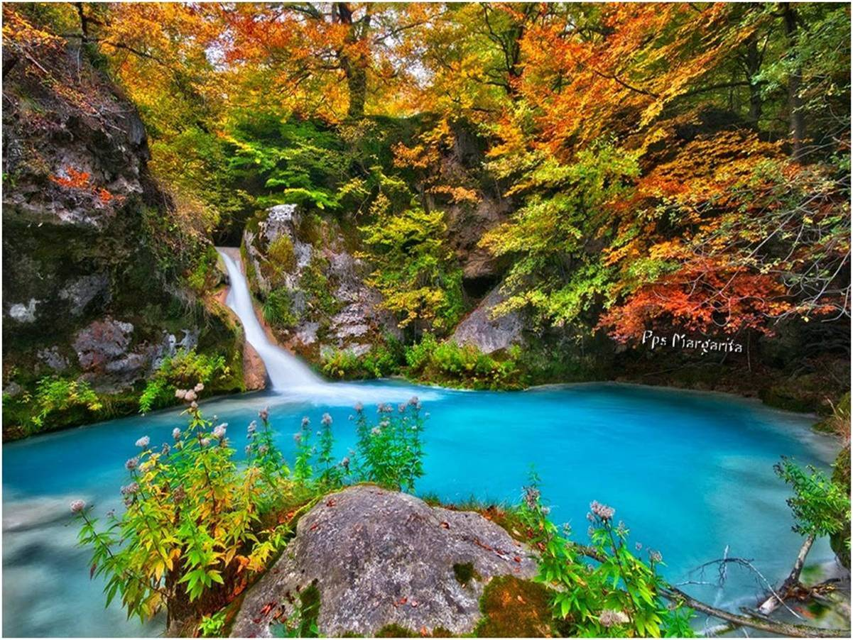

Como voy a olvidarme,
De esa turba furiosa,

Slide 22
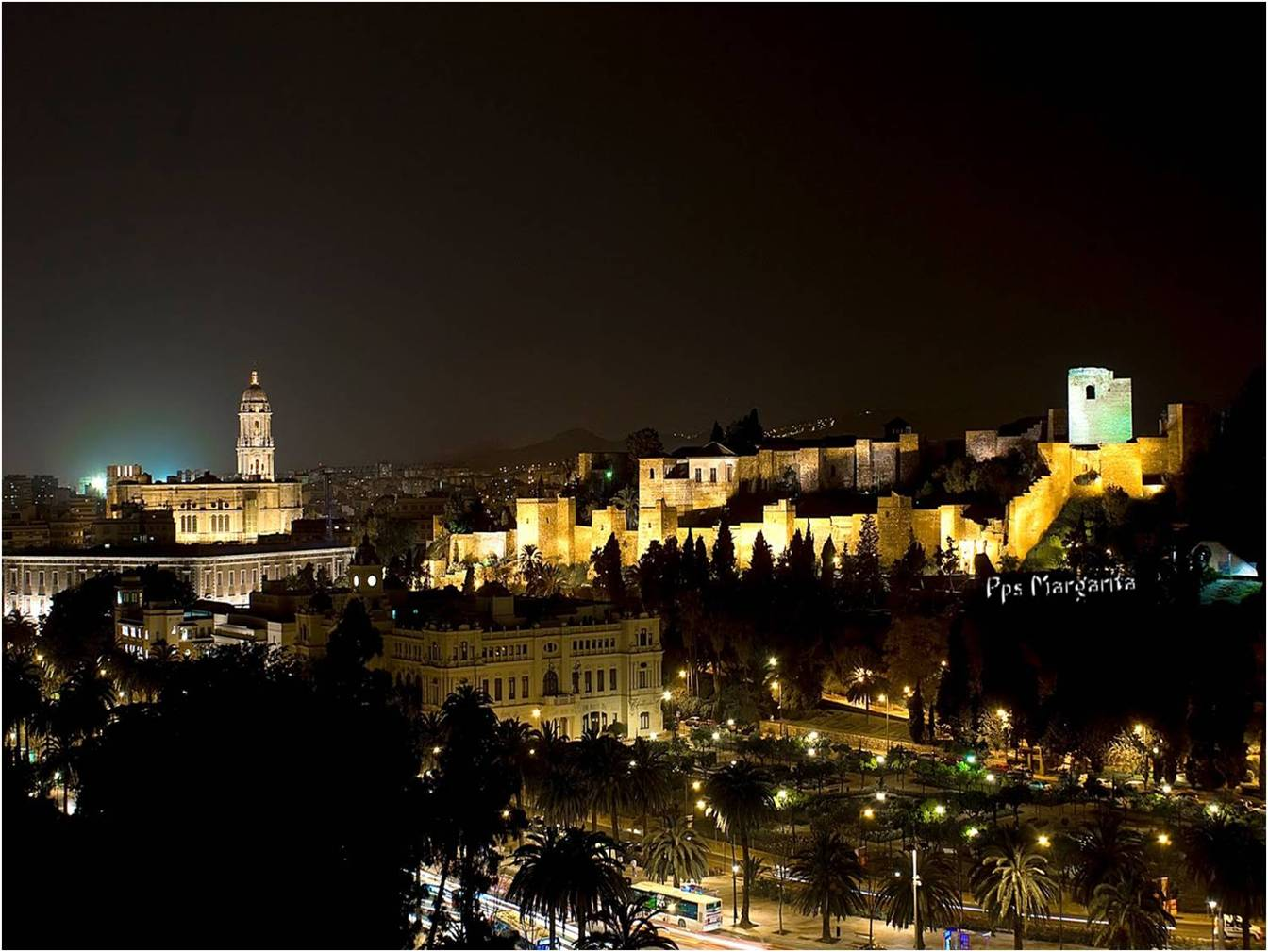

De esos años de plomo,
Y curas con pistola.

Slide 23
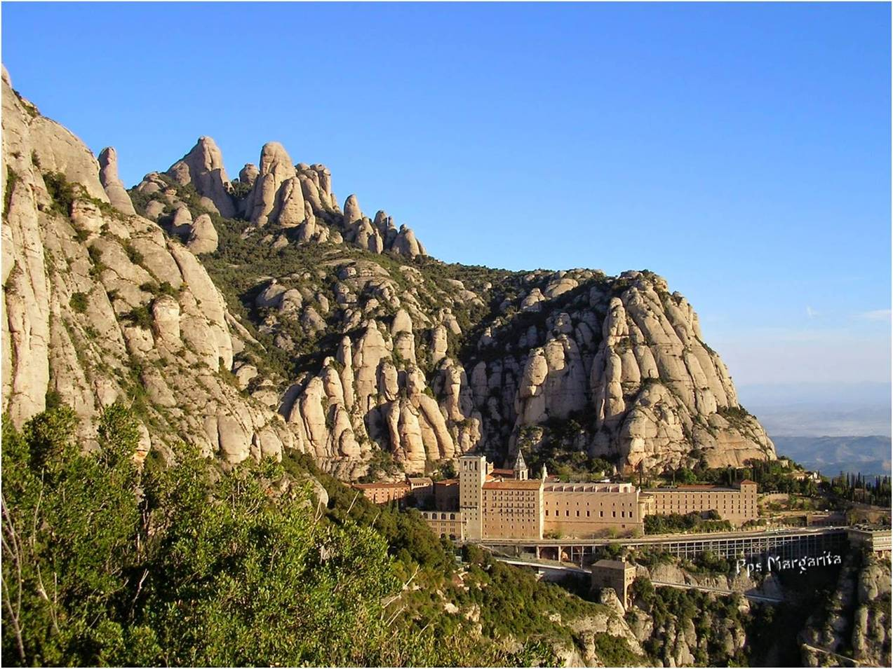

Como voy a olvidarme,
De todas las derrotas,

Slide 24
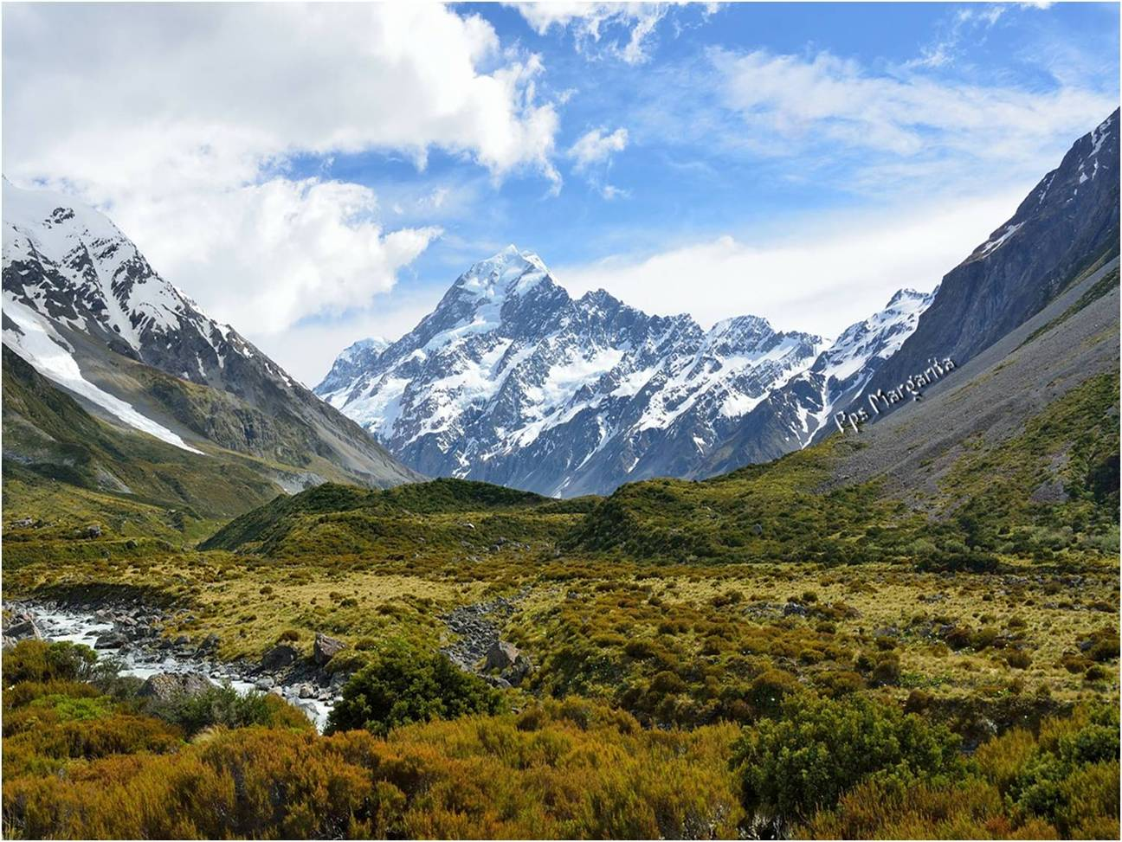

De tantos humillados,
De las familias rotas.

Slide 25
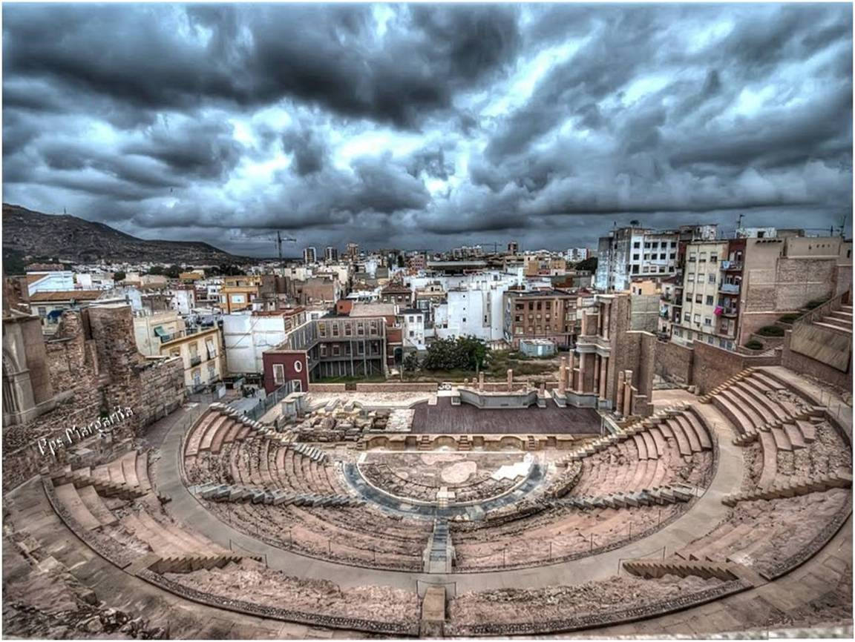

Como voy a olvidarme,
De sueños imposibles,

Slide 26
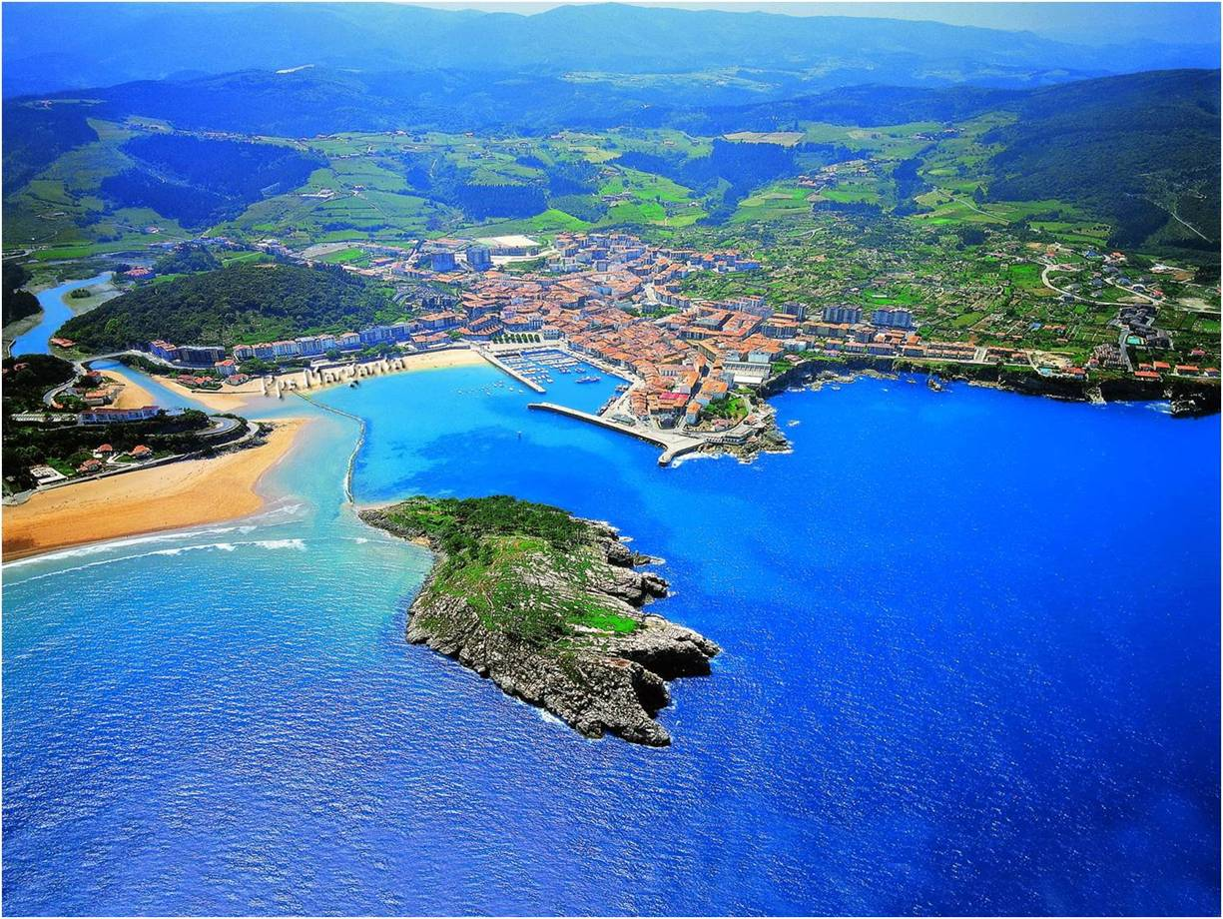

De tantos invisibles
Y de tantas victorias.

Slide 27
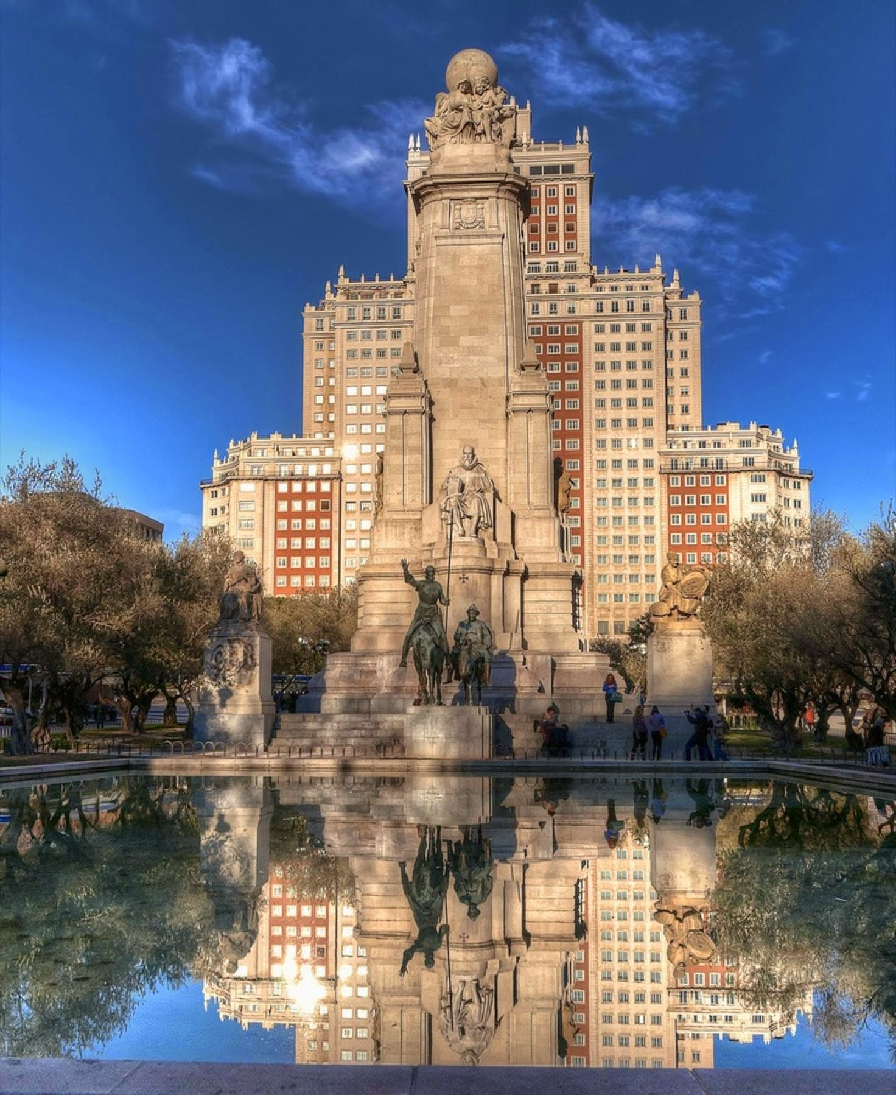



Slide 28
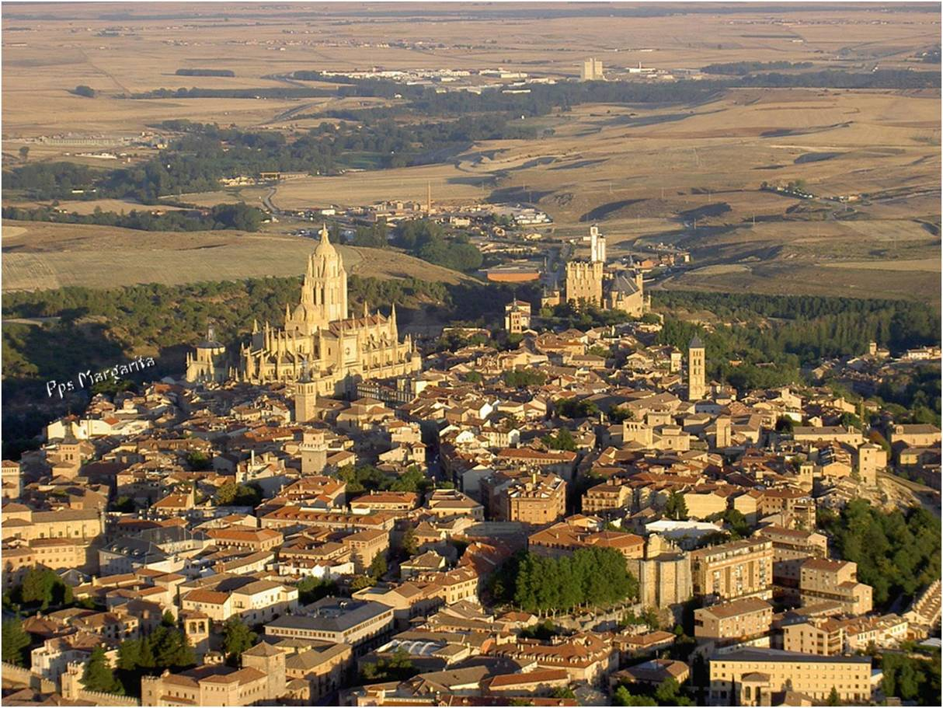

Como voy a olvidarme,
De todas las derrotas,

Slide 29
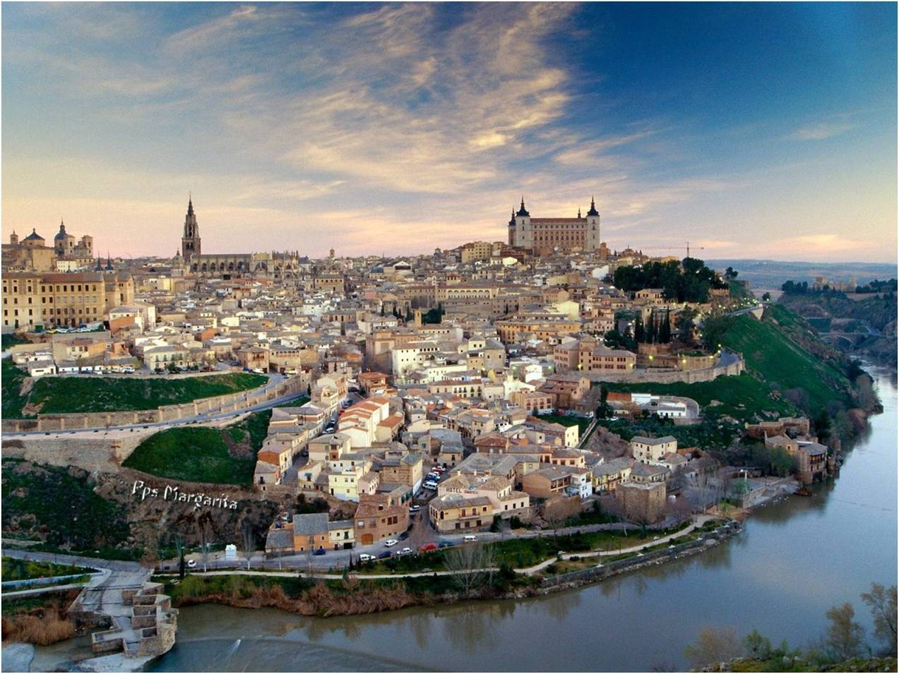

De tantos humillados,
De las familias rotas.

Slide 30
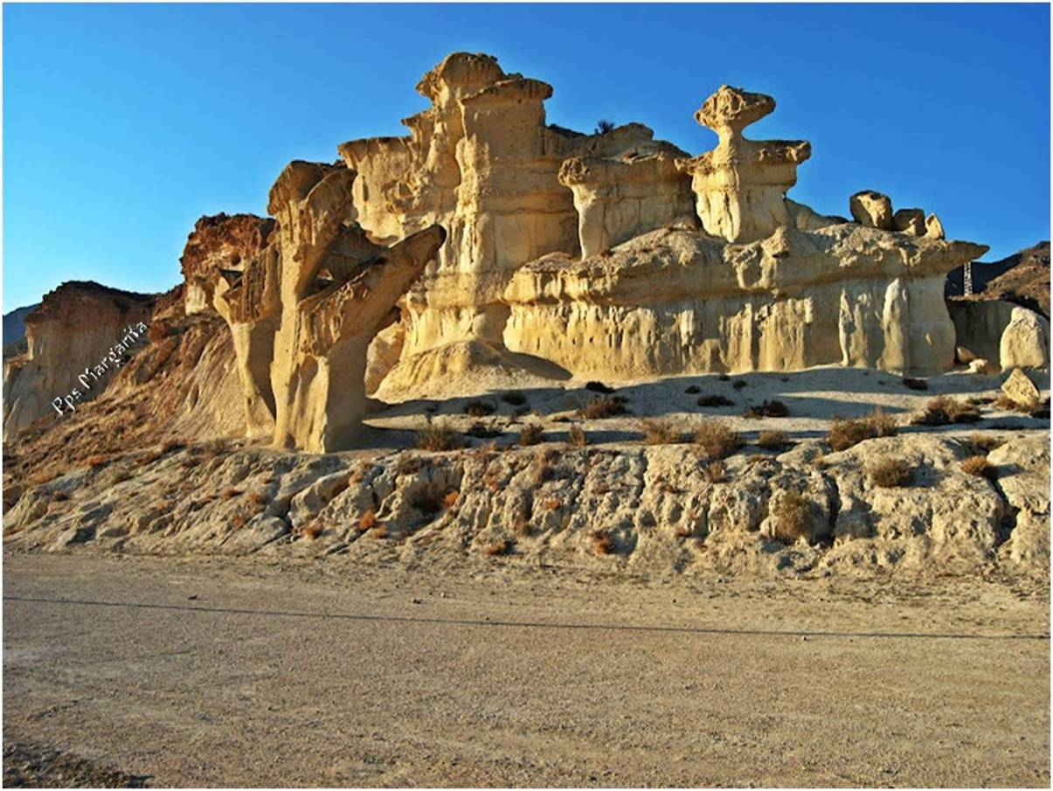

Como voy a olvidarme,
De sueños imposibles,

Slide 31
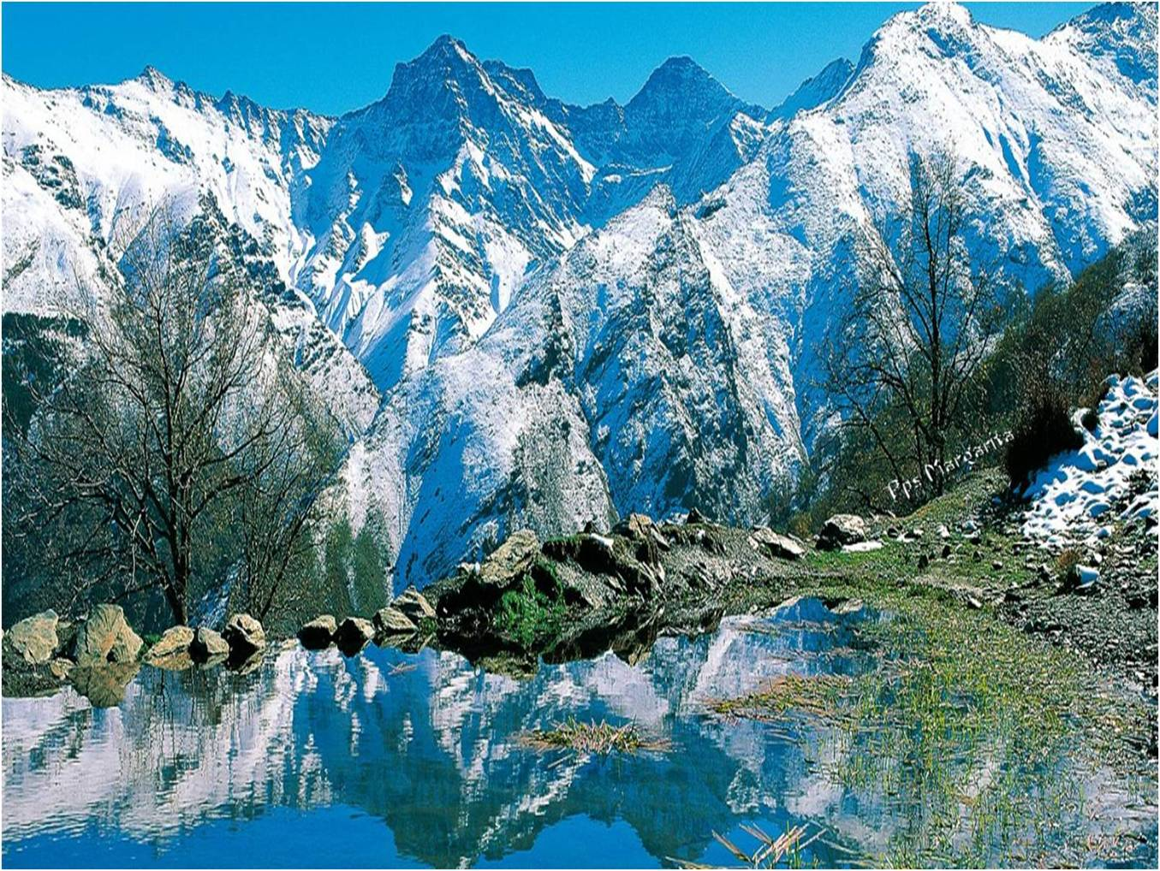

De tantos invisibles
Y de tantas victorias.

Slide 32
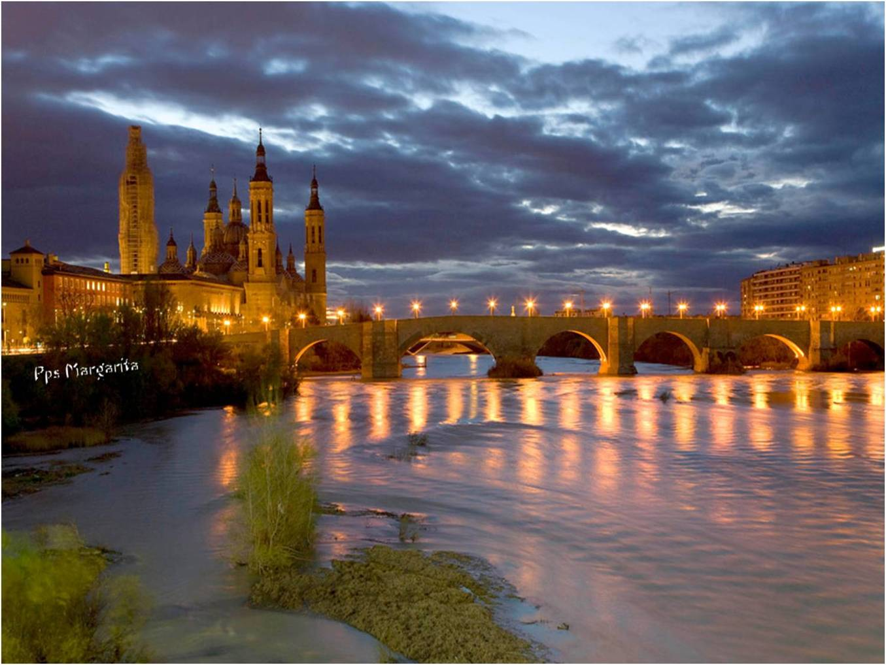

Como voy a olvidarme,
De los años vividos,

Slide 33
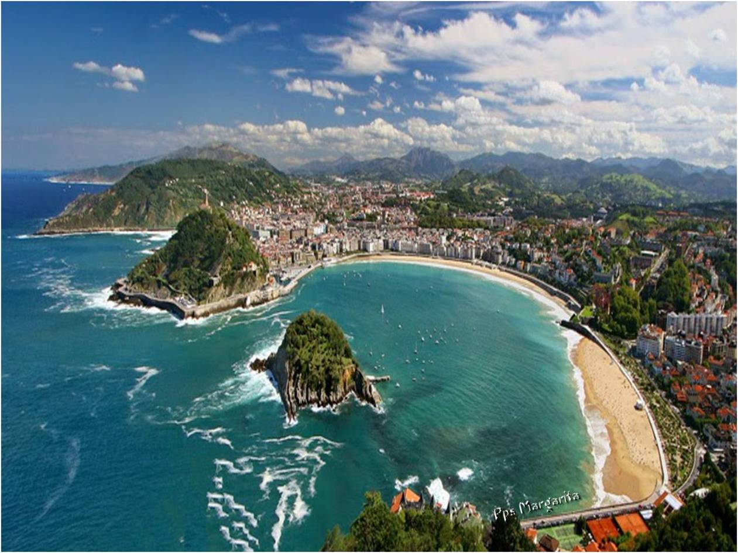

No se acaba el camino,
Y aun estamos vivos.

Slide 34








Slide 35









¿Te ha gustado?
Puedes ver más entrando
Aquí
Además puedes recibir powerpoints en tu correo electrónico suscribiéndote aquí:
Esta presentación powerpoint ha sido creada y compartida única y exclusivamente para mispps.com

